Slide 1




I Jornada catalana d’habilitats pràctiques en Risc Cardiovascular
Vacunes i risc cardiovascular
Amb l’aval:
Col·labora:
Nemesio Moreno
Grup de Vacunes, Immunitzacions i Profilaxis CAMFiC

Slide 2
Índex
1
2
3
Infeccions víriques i bacterianes i risc cardiovascular
Vacunes i risc cardiovascular
Conclusions

Slide 3
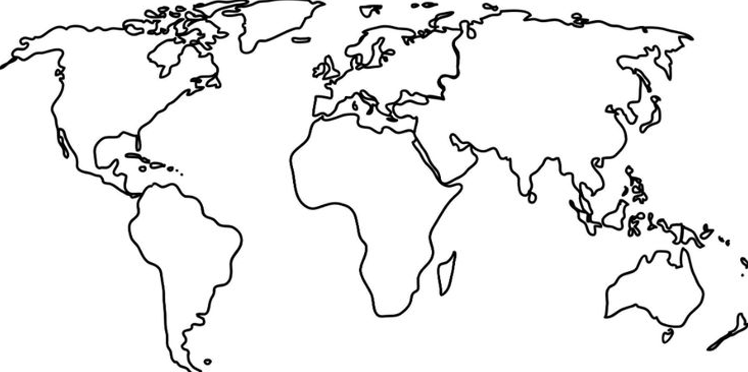
Mapa mortalitat cardiovascular
Europa Est: 424,7
Nord-Amèrica: 145,4
Europa Oest: 114,6
Europa Central: 298,8
Àsia Central: 516,9
Est Àsia: 286,3
Mortalitat x 100.000 estandarditzada per edat
Middle East: 361,4
Sud Àsia: 287,6
Pacífic: 76,6
Centre-Amèrica: 170,2
Carib: 240,8
Subsah central: 367,9
Sud-est Àsia: 308,6
Sud-Amèrica tropical: 163,1
Subsah Est: 264,1
Subsah Oest: 313,8
Oceania: 372,1
Món: 245,1
Amèrica Andina: 126,8
Sud-Àfrica: 290,2
Sud-Amèrica: 156,2
Australàsia: 102,2
Lindstrom M, DeCleene N, Dorsey H, Fuster V, Johnson CO, LeGrand KE, Mensah GA, Razo C, Stark B, Varieur Turco J, et al. Global burden of cardiovascular diseases and risks collaboration, 1990-2021. J Am Coll Cardiol. 2022;80:2372–2425
Notes:
MACE: major adverse cardiovascular events

Slide 4
Infeccions i risc cardiovascular
Variable de resultat: mort cardiovascular, ictus, cardiopatia isquèmica
Infecció | Estudis | Pooled RR | CI | Ictus | Insuf. cardíaca | Comentaris
VIH | 7 CO | 1,65 (1,20-2,11) | 1,60 (1,38-1,85) | 1,45 (1,26-1,67) | 1,89 (1,46-2,44) | Alt risc durant almenys 5 anys
SARS-CoV-2 | 14 CO | 1,82 (1,44-2,30) | 1,74 (1,44-2,11) | 1,69 (1,23-2,31) |  | Heterogeneïtat entre estudis
Grip | 7 CC | IAM 4,01 (2,66-6,05) Ictus 5,01 (3,41-7,37) | IAM 1-7d: 7,20 (6,30-8,22) IAM 8-14d: 1,87 (1,10-3,17) IAM 15-28d: 1,55 (0,92-2,60) | 1-7d: 5,54 (2,98-10,31) 8-14d: 6,40 (3,15-13,00) 15-28d: 2,32 (0,47-11,52) |  | Grip confirmada per laboratori
Hepatitis A | 2 CO, 2 CC | 1,01 (0,83-1,24) | 3,80 (1,28-11,28)
Hepatitis B | 8 CO, 1 CC | 0,81 (0,49-1,35) | 0,78 (0,54-1,10) | 0,79 (0,63-0,97)
Viral Infections and Risk of Cardiovascular Disease: Systematic Review and Meta-Analysis. J Am Heart Assoc. 2025;14:e042670

Slide 5
Infeccions i risc cardiovascular
Variable de resultat: mort cardiovascular, ictus, cardiopatia isquèmica
Infecció | Estudis | Pooled RR | CI | Ictus | Insuf. cardíaca | Comentaris
Hepatitis C | 21 CO, 5 CC | 1,39 (1,08-1,79) | 1,27 (1,13-1,42) | 1,23 (1,04-1,46) |  | Alt risc durant almenys 5 anys Mortalitat CV: 2,11 (1,62-2,74)
CMV | 14 CO, 16 CC | 1,13 (0,90-1,43) | CC: 1,44 (1,12-1,85) CO: 1,08 (0,98-1,20) | 1,38 (0,80-2,36) |  | IgG + Mortalitat CV: 1,28 (1,02-1,60)
Herpes zòster | 12 CO, 6 CC | 1,31 (1,07-1,61) | 1,16 (1,08-1,25) | 1,33 (1,16-1,53) |  | Alt risc durant almenys 5 anys d’ictus i CI
Herpes simple-1 | 3 CO, 8 CC |  | 1,60 (1,08-2,37) |  |  | Heterogeneïtat entre estudis
Viral Infections and Risk of Cardiovascular Disease: Systematic Review and Meta-Analysis. J Am Heart Assoc. 2025;14:e042670

Slide 6
Infeccions i risc cardiovascular
Variable de resultat: mort cardiovascular, ictus, cardiopatia isquèmica
Infecció | Estudis | Pooled RR | CI | Ictus | Insuf. cardíaca | Comentaris
Chikungunya | 1 CC | 2,73 (1,50-4,96) | 2,38 (1,33-4,26)
Dengue | 1 CO, 1 CC |  |  | 1,16 (1,01-1,32)
Hantavirus | 1 CC |  | IAM 21d: 5,5 (2,6-11,8) | 21d: 6,0 (3,0-12,3)
VPH | 1 CO | 1,25 (1,03-1,52) Mortalitat CV: 3,91 (1,85-8,26) | Mortalitat IAM: 3,74 (1,53-9,14) | Mortalitat ictus: 5,86 (0,86-40,11) |  | Dones amb genotips alt risc
VRS | 3 CC |  | IAM 7d: 3,38 (1,07-10,71) IAM 7d: 3,51 (1,11-11,12) |  |  | Confirmat per laboratori
Viral Infections and Risk of Cardiovascular Disease: Systematic Review and Meta-Analysis. J Am Heart Assoc. 2025;14:e042670

Slide 7
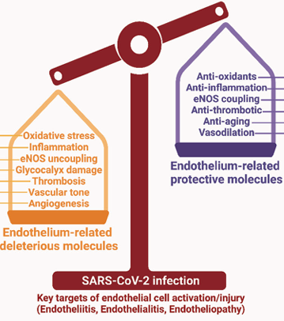
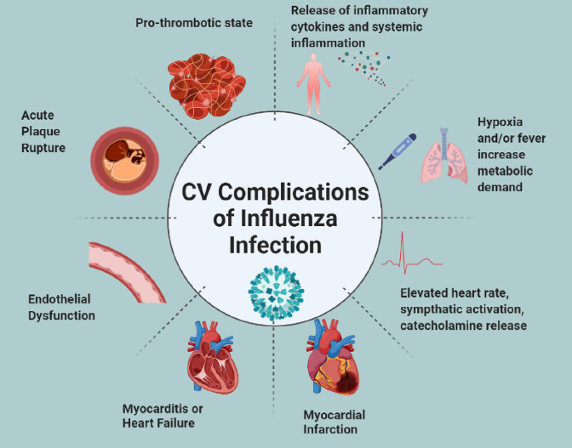
Mecanismes d’acció
Alliberament local i sistèmic de citoquines
  TNF
  Interleucines
Proteïnes relacionades amb:
  Inflamació
  Immunitat
  Formació de trombes
Edat
Malalties subjacents
Desregulació viroma
  Enterovirus
Xu SW et al. Acta Pharmacologica Sinica (2023) 44:695–709
Maniar YM et al. Influenza Vaccination for Cardiovascular Prevention: Further Insights
from the IAMI Trial and an Updated Meta‑analysis
Notes:
No hi ha un únic mecanisme i cap relació s’ha demostrat de forma concloent

Slide 8
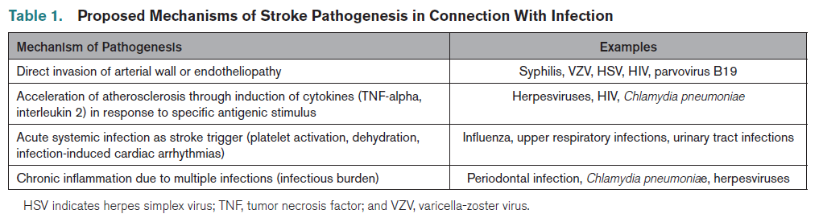

Mecanismes d’acció
*
Concepte de càrrega infecciosa: acumulat d’infeccions al llarg de la vida → ↑arterioesclerosi i ictus**
*Elkind MS et al. Stroke. 2020;51:3156–3168
**Elkind MS et al. Arch Neurol. 2010;67:33–38
Notes:
Mecanismes proposats per organisme i ictus

Slide 9
Índex
1
2
3
Infeccions víriques i bacterianes i risc cardiovascular
Vacunes i risc cardiovascular
Conclusions

Slide 10
Vacunes i risc cardiovascular
Vacuna | Efectivitat vacuna | Estudi | Reducció events CV | Variable resultat | Comentaris
Grip | 30-60% | Observacional, metaanàlisi | 15-45% | Events CV, mortalitat CV, mortalitat total | HR IC: 0,82 (0,81-0,84) RR MACE: 0,75 (0,57-0,97)
Herpes zòster | >90% | Cas-control | 57% | Esdeveniments severs (CV,altres) | RR: 0,43 (0,37-0,50)
SARS-CoV-2 | Variable | Metanàlisi | 43% | COVID persistent | OR: 0,57 (0,43-0,76)
VPH | ≈100% CIN2+ | Transversal | ≈50% | Malaltia CV | Vacuna, OR: 0,50 (0,07-3,51) No vacuna, OR: 1,63 (1,18-2,25)
Tsampasian V et al. Risk Factors Associated With Post-COVID-19 Condition: A Systematic Review and Meta-analysis. JAMA Intern Med. 2023;183(6):566-80
Liang X et al. The effects of human papillomavirus infection and vaccination on cardiovascular diseases, NHANES 2003–2016. Am J Med 2023;136: 294–301.
Maniar YM et al. Influenza Vaccination for Cardiovascular Prevention: Further Insights from the IAMI Trial and an Updated Meta‑analysis
Heidecker B. et al. Vaccination as a new form of cardiovascular prevention: a European Society of Cardiology clinical consensus statement. European Heart Journal (2025) 00, 1–14

Slide 11
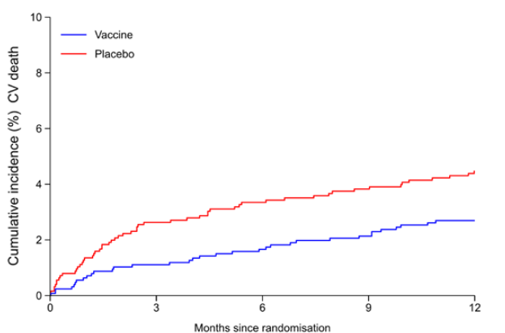
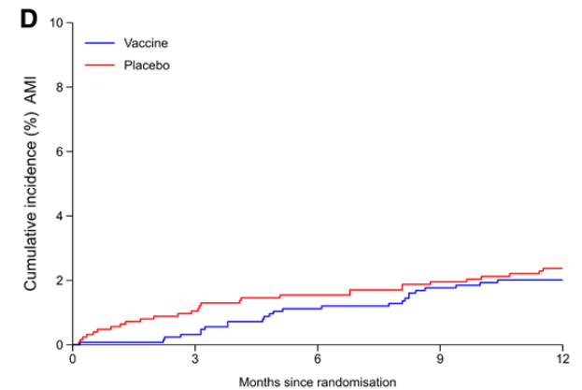
Vacuna grip i risc cardiovascular
Fröbert O et al. Circulation. 2021;144:1476–1484
Notes:
No hi ha un únic mecanisme i cap relació s’ha demostrat de forma concloent

Slide 12
Índex
1
2
3
Infeccions víriques i bacterianes i risc cardiovascular
Vacunes i risc cardiovascular
Conclusions

Slide 13
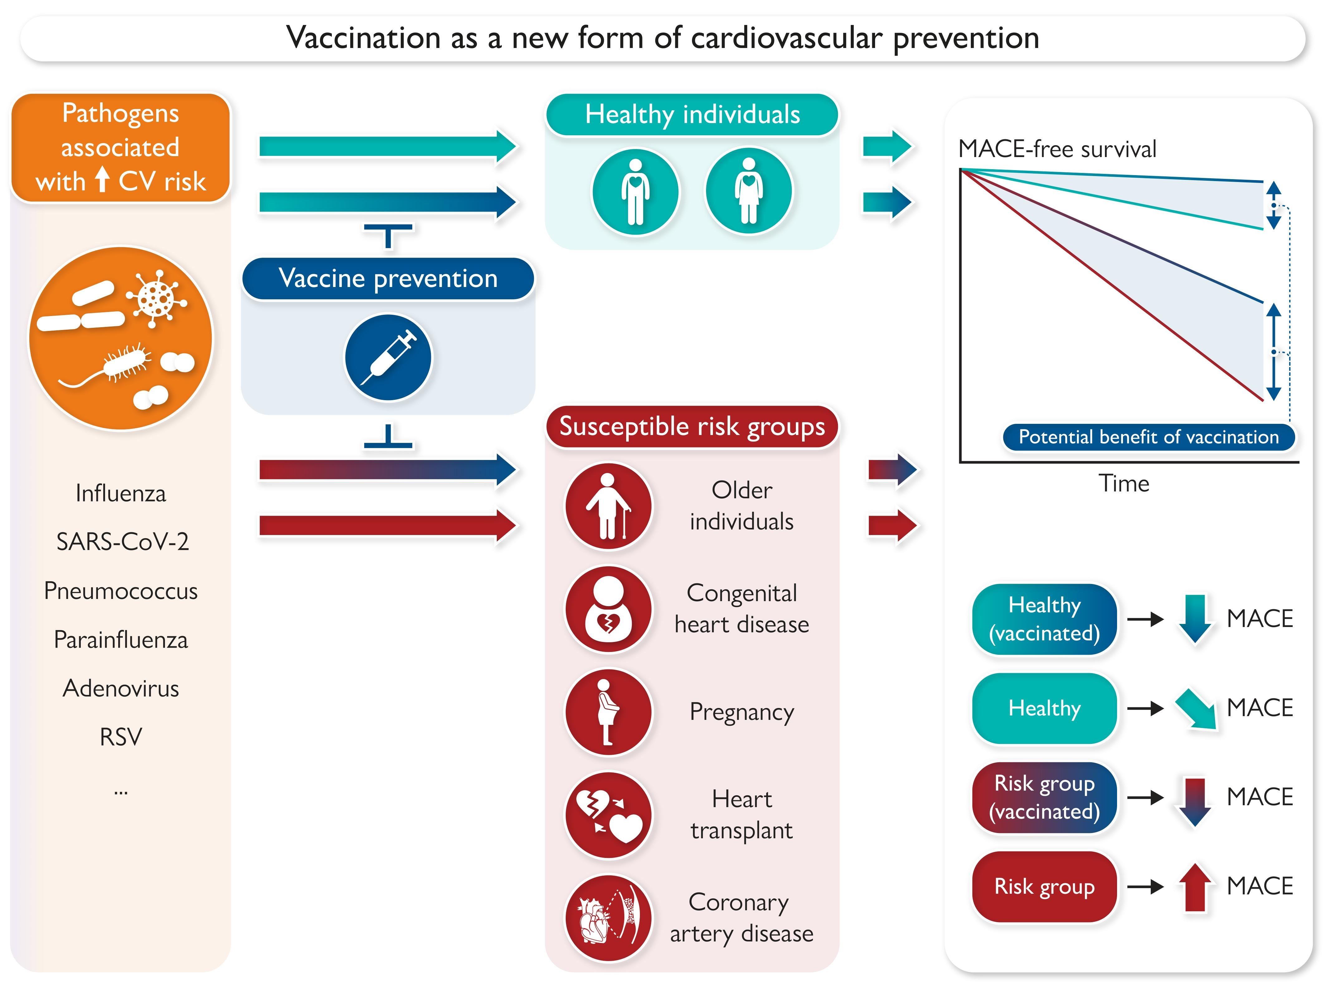
Infeccions, vacunes i risc cardiovascular
Eur Heart J, Volume 46, Issue 36, 21 September 2025, Pages 3518–3531, https://doi.org/10.1093/eurheartj/ehaf384
Notes:
MACE: major adverse cardiovascular events

Slide 14
Conclusions
1
Mortalitat CV molt variable arreu del món
2
Diverses infeccions víriques augmenten el risc CV
3
En cas d’infecció crònica o reactivacions, el risc persisteix
4
Motius: desregulacions trombòtiques, afectació endoteli i inflamació sistèmica
5
Diverses vacunes disminueixen el risc CV
6
Manquen estudis

Slide 15
Gràcies!
Grup de Vacunes, Immunitzacions i Profilaxis CAMFiC
vacunesiprofilaxi@camfic.org

